Slide 1
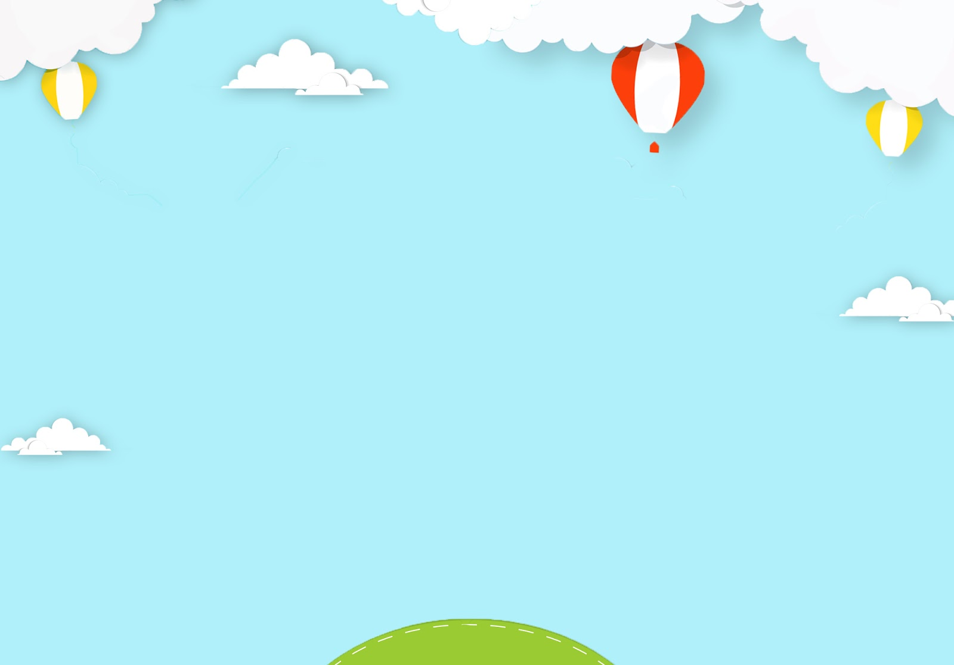

ỦY BAN NHÂN DÂN QUẬN LONG BIÊN
TRƯỜNG MẦM NON CỰ KHỐI
LĨNH VỰC PHÁT TRIỂN NHẬN THỨC
Đề tài: Sự kỳ diệu của nước
Lứa tuổi: 4 - 5 tuổi
Giáo viên: Nguyễn Thị Thảo
NĂM HỌC 2023 - 2024

Slide 2




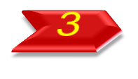
Kiến thức:
Trẻ biết nguồn nước có từ đâu. Mở rộng vốn hiểu biết của trẻ về các tính chất của nước. Trẻ nhìn và nói được các tính chất của nước qua đặc điểm bên ngoài như thể lỏng, thể rắn, thể khí.
Trẻ biết vai trò của nước.
Kỹ năng:
- Rèn trẻ có kỹ năng ghi nhớ có chủ đích
Kỹ năng quan sát
Kỹ năng chơi trò chơi
Thái độ: Giáo dục trẻ giữ gìn vệ sinh, bảo vệ nguồn nước, sử dụng tiết kiệm nước

Slide 3

Chuẩn bị
1. Đồ dùng của cô:
- Nhạc bài: Cho tôi đi làm mưa với, cốc nước, cốc đá, cốc nước nóng
- Video về sự tuần hoàn của nước
- 6 chậu, cốc giấy
2. Đồ dùng của trẻ:
- Trang phục gọn gàng

Slide 4

Ổn định tổ chức
Cô cho trẻ xem “Vòng tuần hoàn của nước”

Slide 5
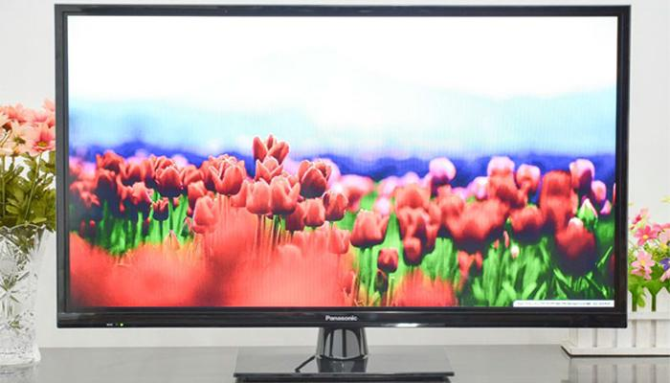

VÒNG TUẦN HOÀN CỦA NƯỚC

Slide 6
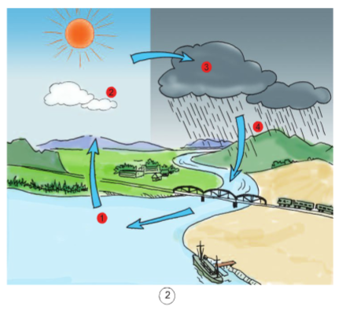

Slide 7
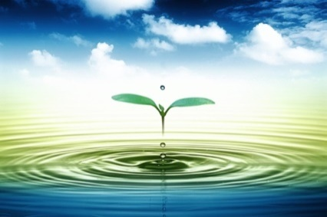
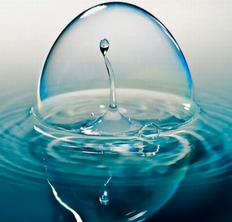
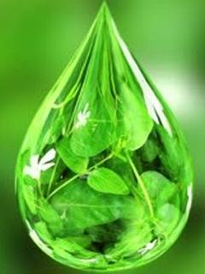
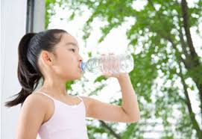


Sự kỳ diệu của nước

Slide 8
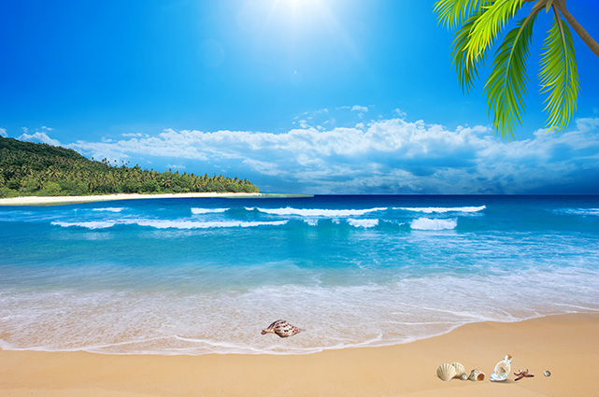
Tìm hiểu các nguồn nước có trong thiên nhiên
Nước có ở đâu?

Slide 9
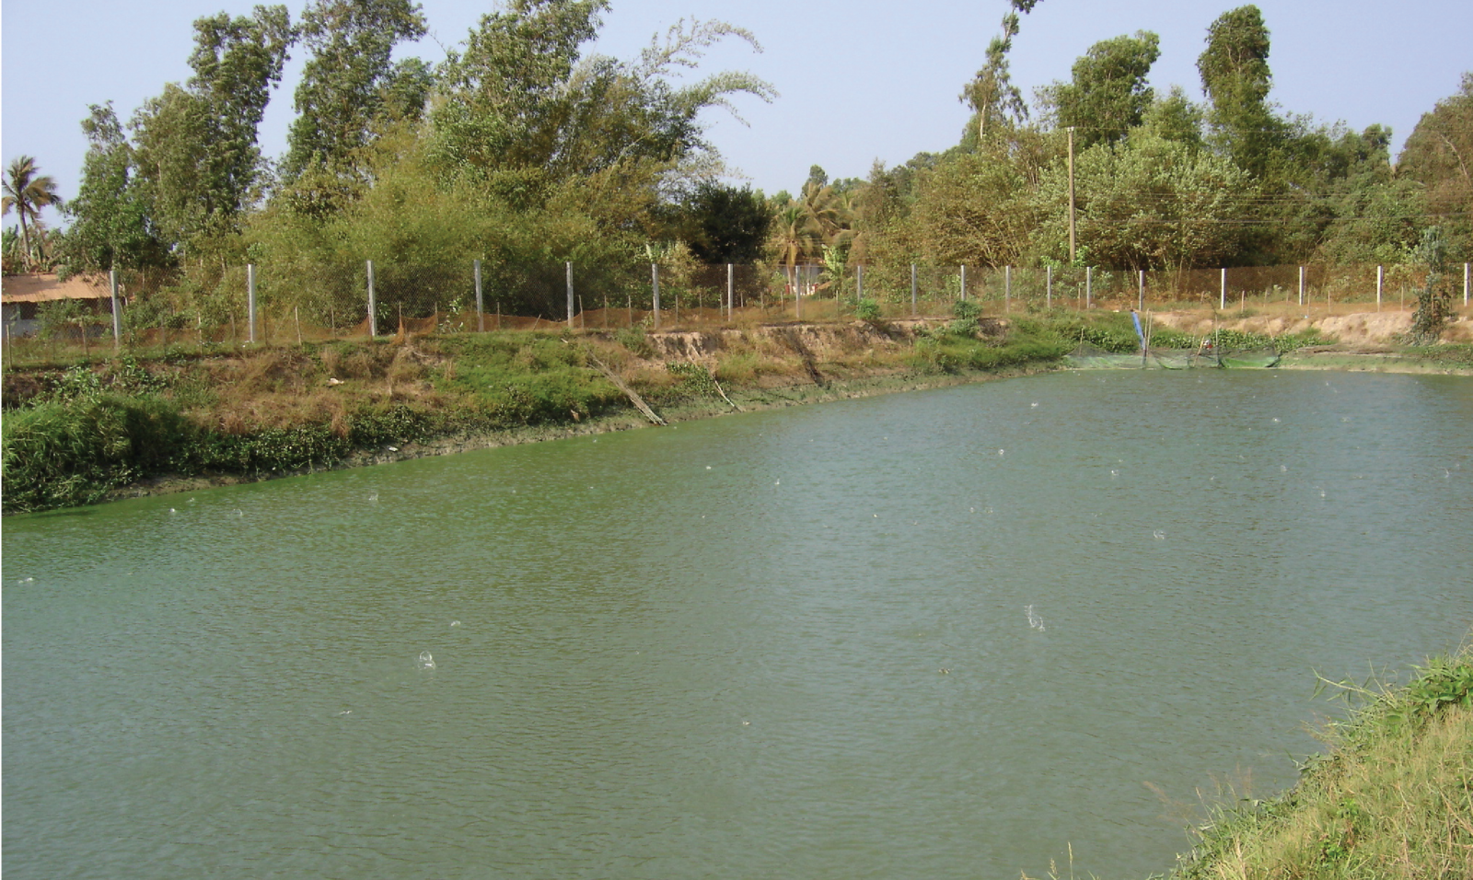
Nước ao

Slide 10
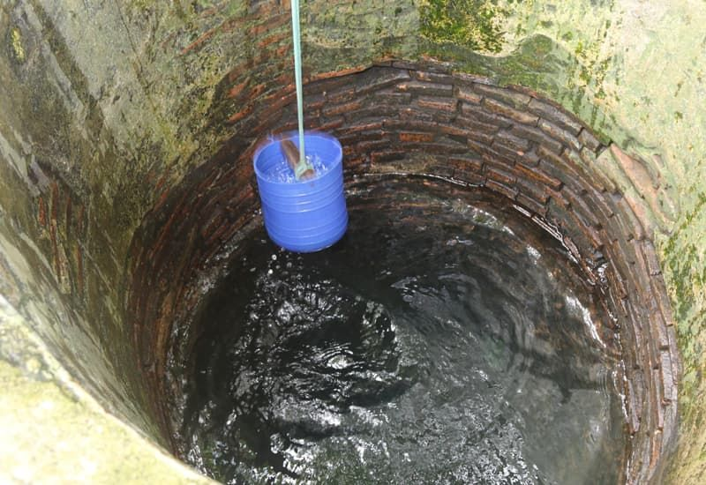
Nước giếng

Slide 11
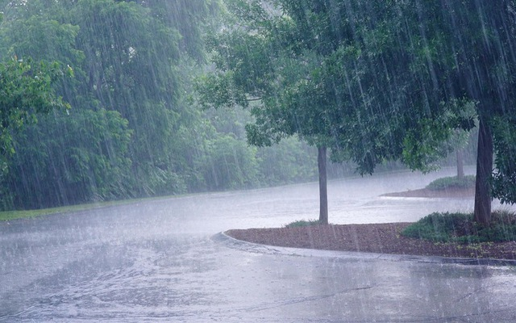
Nước mưa

Slide 12
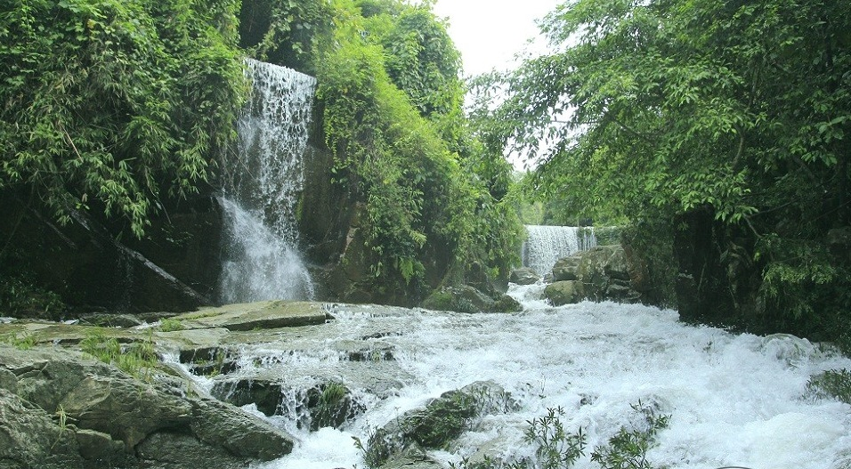
Nước suối

Slide 13
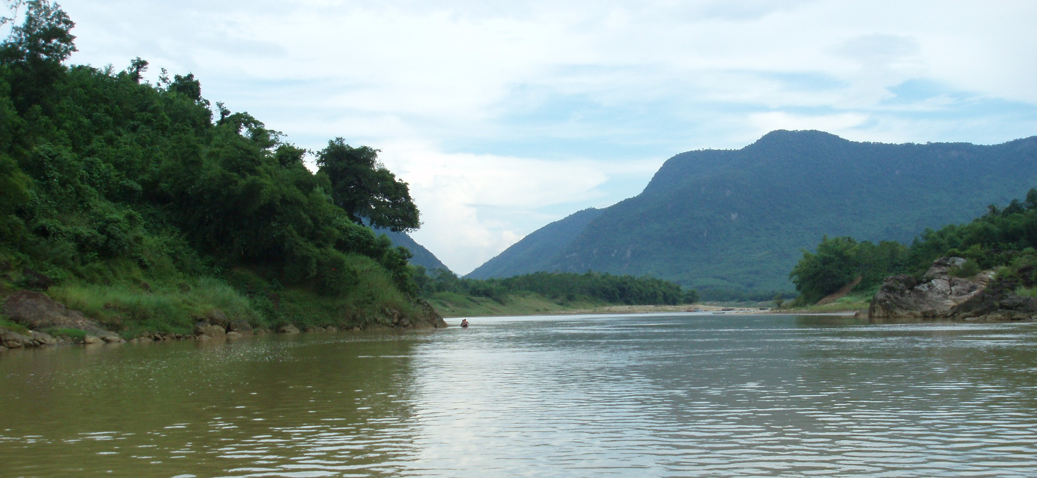
Nước sông

Slide 14
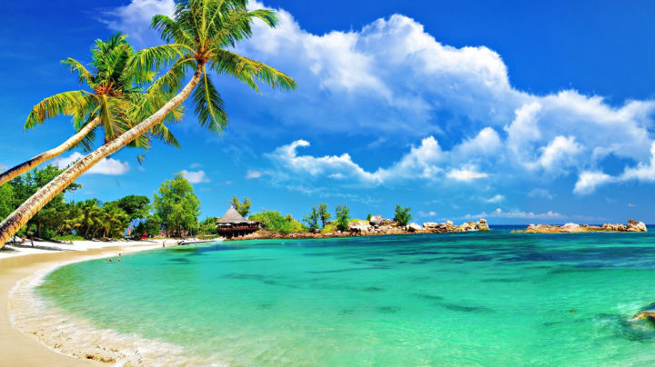
Nước biển (nước mặn)

Slide 15
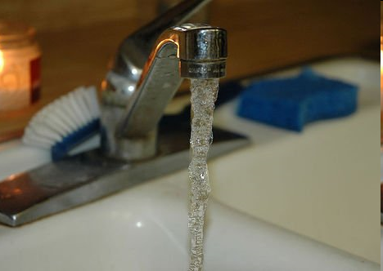
Nước máy

Slide 16

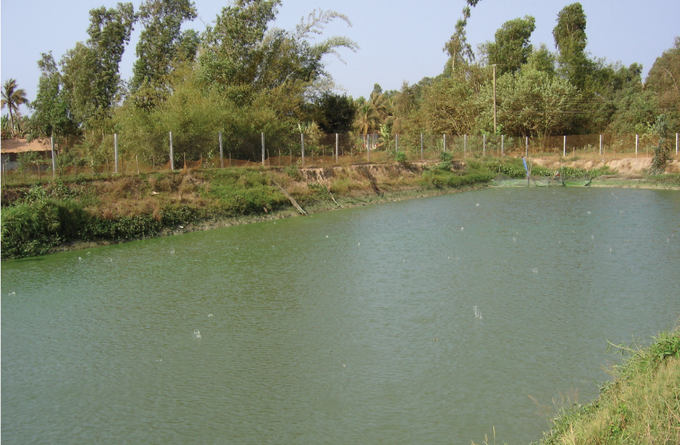
Cô chỉ vào hình ảnh trẻ nói nguồn nước đó ở đâu?

Slide 17

Trạng thái, tính chất, vai trò của nước

Slide 18
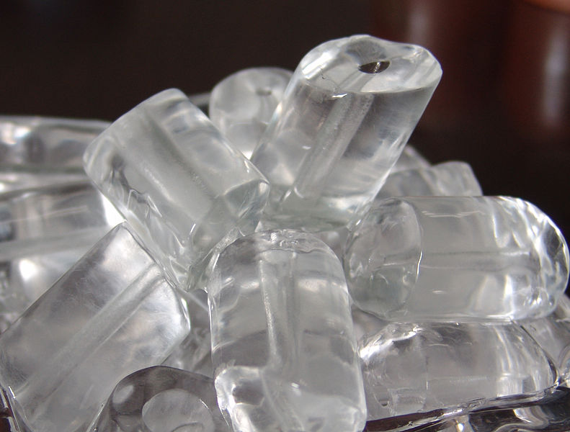
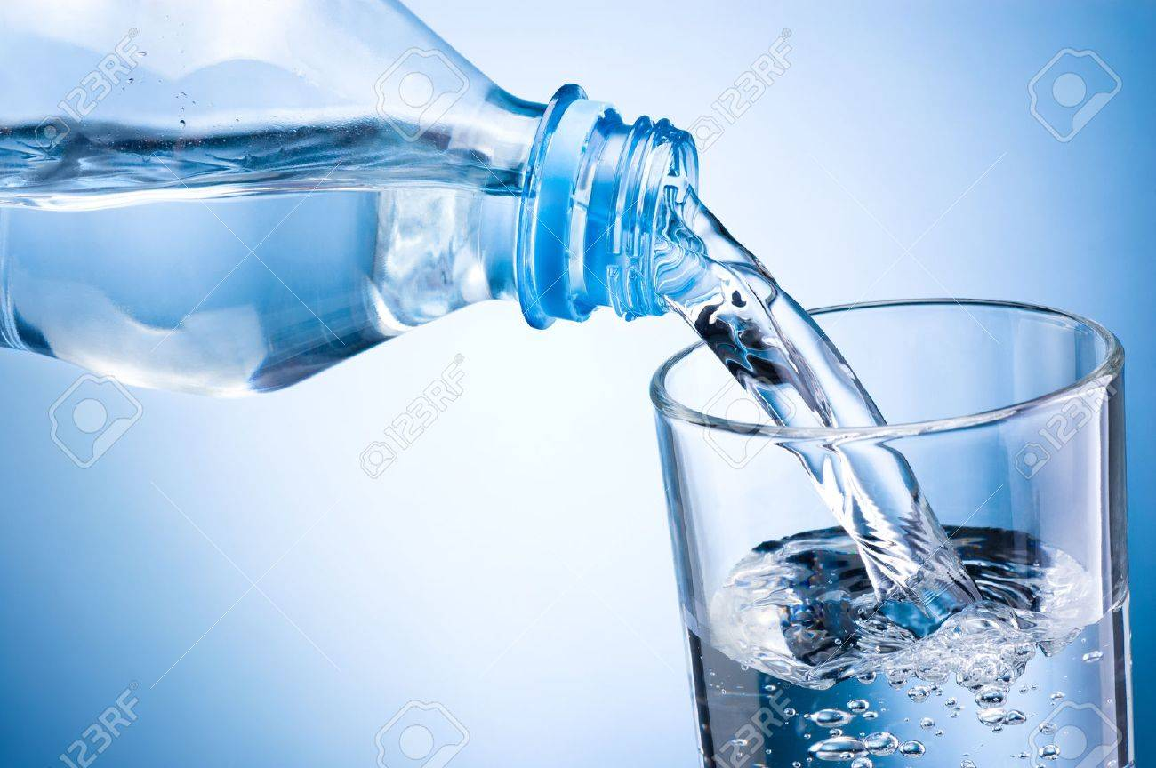
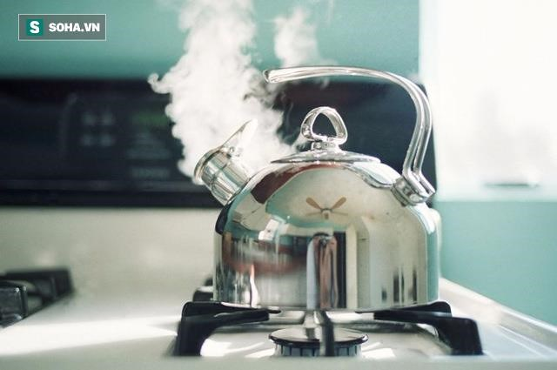
TRẠNG THÁI, TÍNH CHẤT CỦA NƯỚC
Nước tồn tại ở 3 trạng thái: Thể rắn, thể lỏng và thể khí.

Slide 19
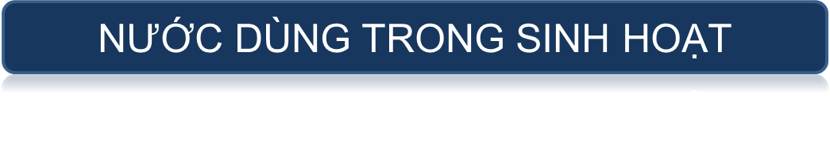
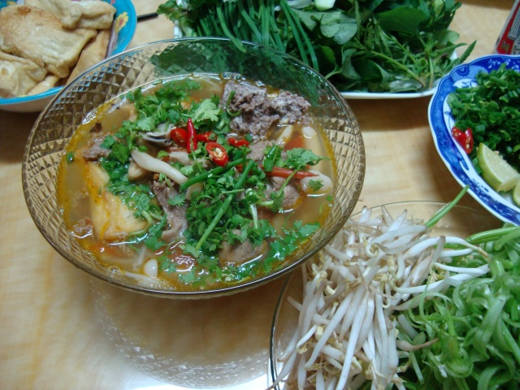
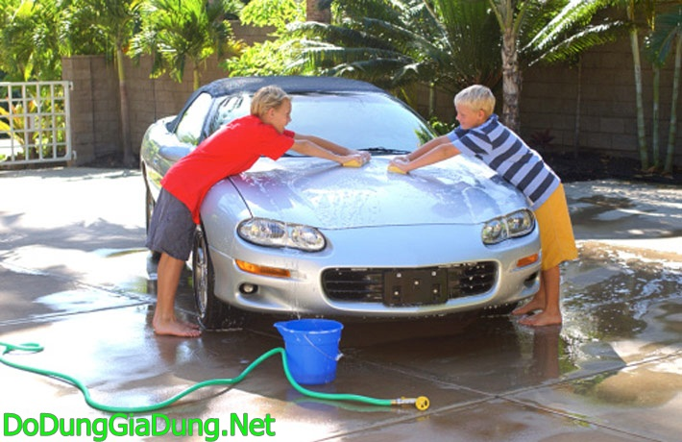
Vai trò của nước

Slide 20
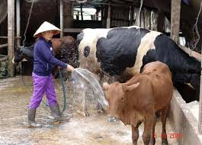
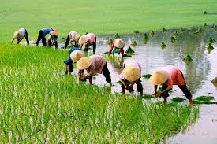
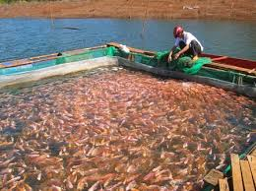
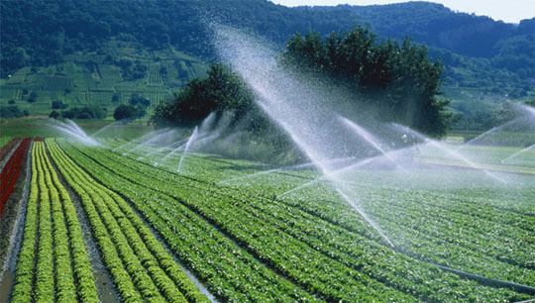
NƯỚC DÙNG TRONG NÔNG NGHIỆP

Slide 21
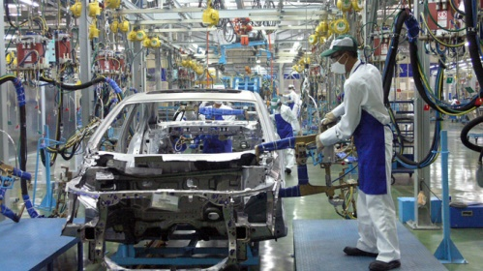
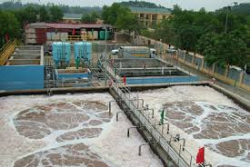
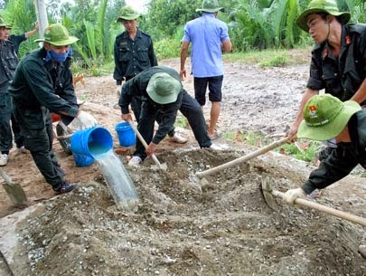
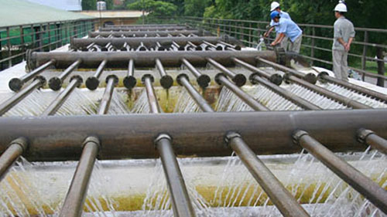
NƯỚC DÙNG TRONG CÔNG NGHIỆP, XÂY DỰNG

Slide 22
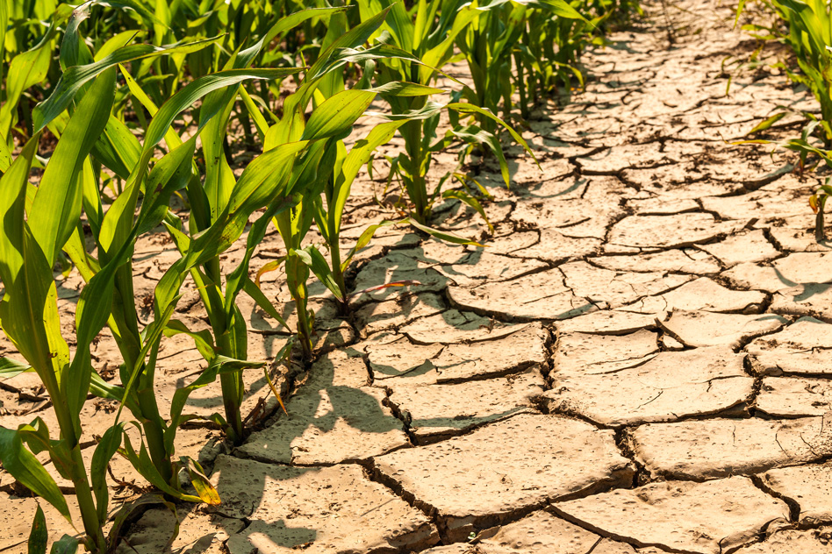
NẾU KHÔNG CÓ NƯỚC
ĐIỀU GÌ SẼ XẨY RA

Slide 23
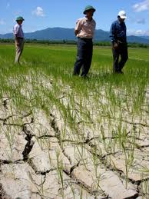
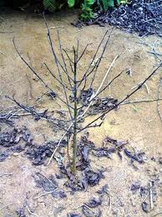
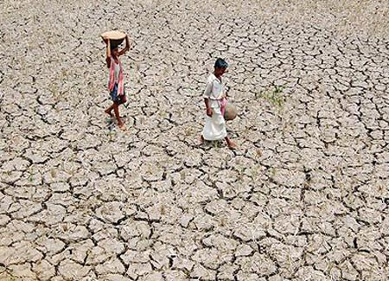
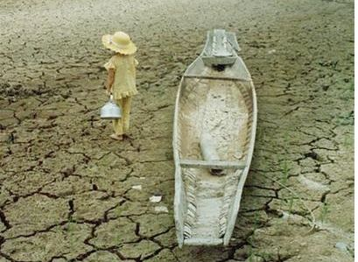

Slide 24
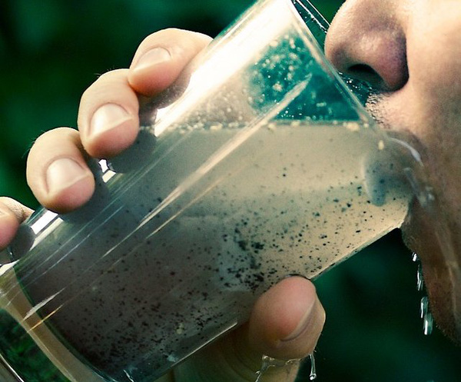
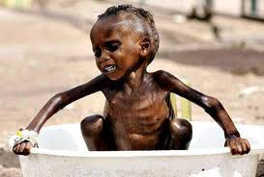
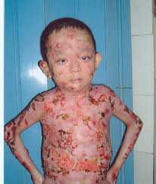
Bệnh tật

Slide 25
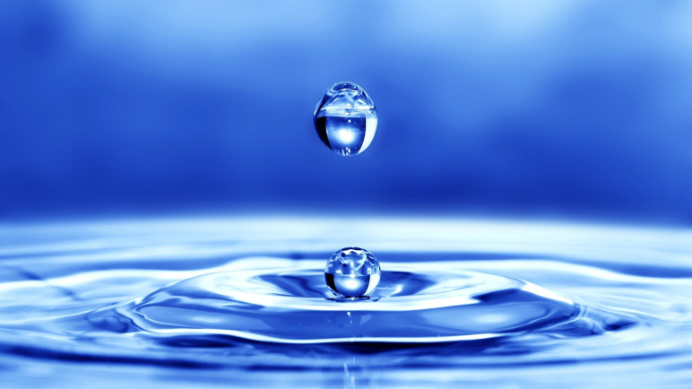
Kết luận
Nước là nhu cầu không thể thiếu trong cuộc sống. Được sử dụng nước sạch đầy đủ, trẻ em có sức khỏe và phát triển tốt.

Slide 26
Tiết kiệm và bảo vệ nguồn nước

Slide 27
KẾT LUẬN
* Nguyên nhân gây ô nhiễm nguồn nước:
Do mưa lũ, tuyết tan, gió bão, núi lửa phun trào. Do con người đổ rác thải bừa bãi, chất thải sinh hoạt y tế, phun thuốc trừ sâu, bón phân quá liều lượng và hoạt động trong công nghiệp…
* Ảnh hưởng của nguồn nước bị ô nhiễm đối với sự sống:
Thiếu nước sạch để uống.
Làm chết thực vật.
Làm chết động vật.
Ảnh hưởng đến sức khỏe con người.

Slide 28

Các bé sẽ làm gì để bảo vệ môi trường nước tránh khỏi sự ô nhiễm?
1
Không vứt rác bừa bãi.
Thường xuyên dọn vệ sinh môi trường nơi mình sống.
2
Chăm sóc cây xanh. Không phá hoại cây xanh.
3

Slide 29


Để bảo vệ nguồn nước chúng ta phải giữ gìn bảo vệ môi trường, không vứt rác bừa bãi
Chăm sóc, trồng và bảo vệ cây xanh
Tiết kiệm nước
Phải luôn tuyên truyền cho mọi người xung quanh có ý thức bảo vệ môi trường chung trên Trái Đất

Slide 30
BẠN CẦN BIẾT
- Phải tốn nhiều công sức, tiền của mới có nước sạch để dùng. Vì vậy, không được lãng phí nước.
- Tiết kiệm nước là để dành tiền cho mình và cũng là để có nước cho nhiều người khác được dùng.

Slide 31


Trò chơi: Ai khéo hơn
- Cách chơi: Cô chia trẻ thành 3 nhóm thi đua với nhau. Nhiệm vụ của 3 nhóm là chuyền nước, vượt qua các chướng ngại vật để chuyền nước về đội của mình.
- Luật chơi: 1 bản nhạc, đội nào chuyền được nhiều nước nhất đội đó giành chiến thắng

Slide 32

KẾT THÚC GIỜ HỌC

